Slide 1


Do you have your:
Pens?
Textbook/ workbook?
Devices?
Water?
Put everything else in your locker now.
When you are done, sit down and show me you are ready to learn!

Slide 2
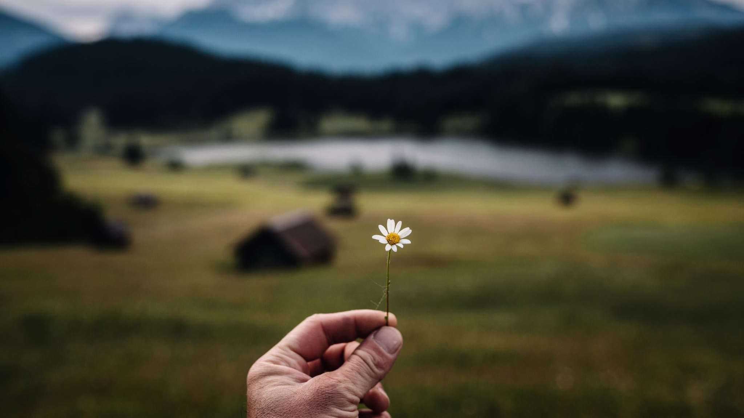
Mon club nature
Unité 8 – Leçon 2

Slide 3
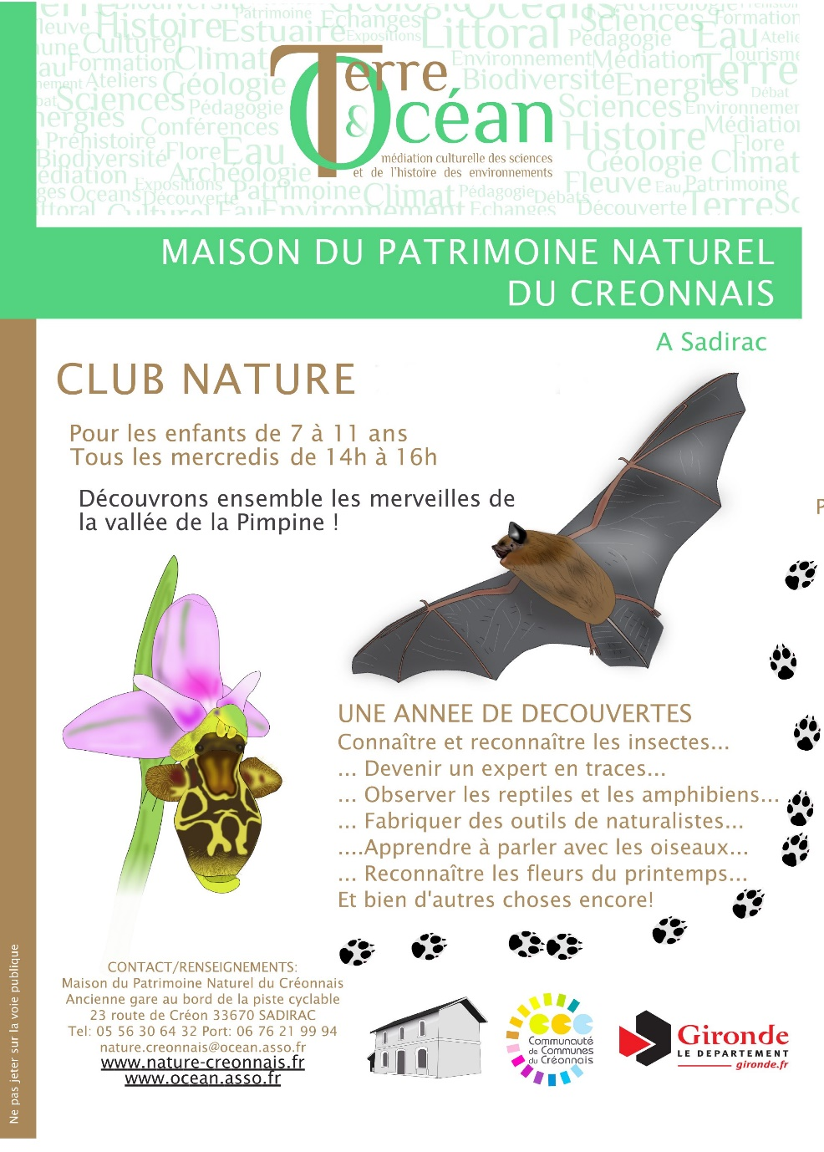
I. Starter
I. Starter
II. Compréhension globale
III. Compréhension détaillée
IV. Vocabulaire
V. Grammaire
VI. Phonétique
VII. Production
VIII. Activités en ligne
Qu’est-ce que c’est ? Quel est le but de ce club ?

Slide 4
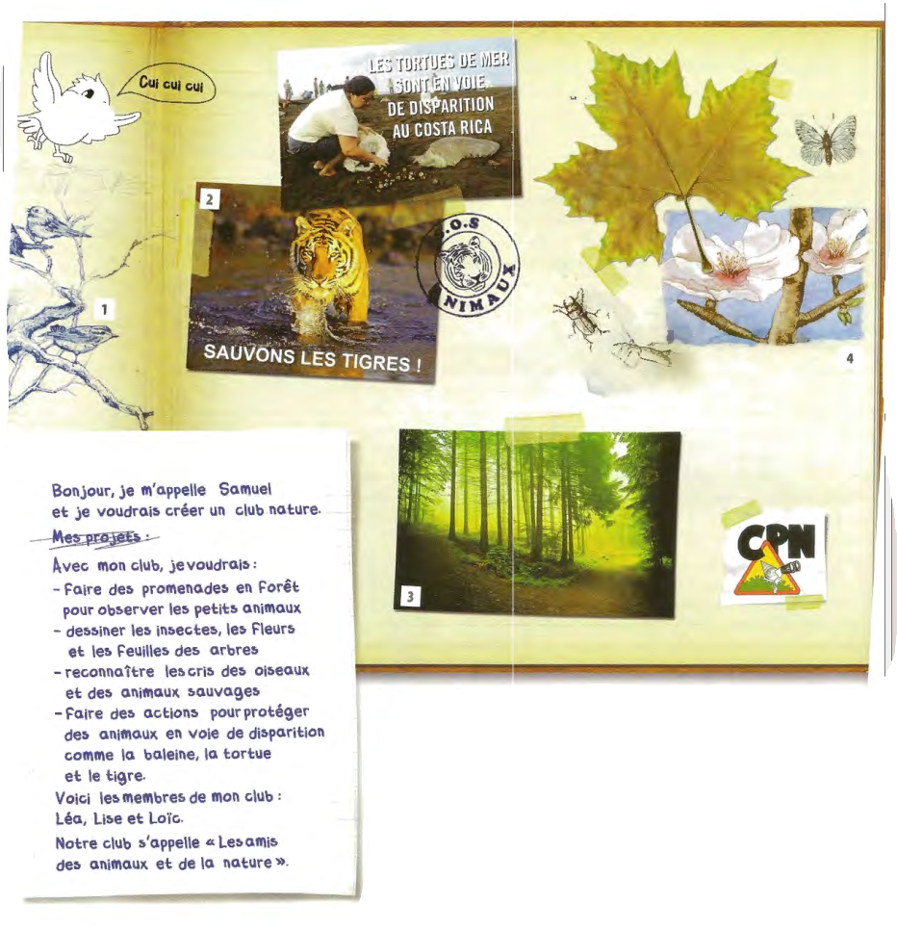
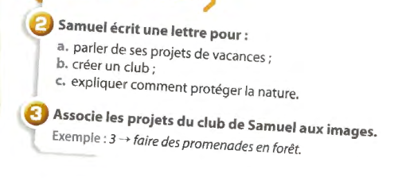
II. Compréhension globale
I. Starter
II. Compréhension globale
III. Compréhension détaillée
IV. Vocabulaire
V. Grammaire
VI. Phonétique
VII. Production
VIII. Activités en ligne

Slide 5
Résumé de la situation de communication
I. Starter
II. Compréhension globale
III. Compréhension détaillée
IV. Vocabulaire
V. Grammaire
VI. Phonétique
VII. Production
VIII. Activités en ligne
Samuel écrit une lettre pour créer un club nature, expliquer ce qu’il voudrait faire dans son club, présenter les membres et donner le nom du club.

Slide 6


À la fin de la leçon…
I. Starter
II. Compréhension globale
III. Compréhension détaillée
IV. Vocabulaire
V. Grammaire
VI. Phonétique
VII. Production
VIII. Activités en ligne
Créer un club nature
Communication
- Exprimer un souhait ou une demande polie
Grammaire
- Conditionnel présent
Phonétique
Culture
- Activités culturelles en France
Vocabulaire
- Animaux

Slide 7
I. Starter
II. Compréhension globale
III. Compréhension détaillée
IV. Vocabulaire
V. Grammaire
VI. Phonétique
VII. Production
VIII. Activités en ligne
Etapes de la leçon
I. Starter
Les clubs natures en France
II. Compréhension globale
Situation de communication
III. Compréhension détaillée
IV. Vocabulaire
Le conditionnel présent
Recherche des phrases clés
V. Grammaire
VI. Phonétique
VII. Production
Créer mon club nature
Exprimer un souhait ou une demande polie
Les animaux

Slide 8
III. Compréhension détaillée
I. Starter
II. Compréhension globale
III. Compréhension détaillée
IV. Vocabulaire
V. Grammaire
VI. Phonétique
VII. Production
VIII. Activités en ligne
Souhaits de Samuel pour son club nature
Je voudrais | faire des promenades en forêt
 | dessiner les insectes, les fleurs et les feuilles
 | reconnaître les cris des animaux et oiseaux
 | faire des actions pour protéger les animaux

Slide 9
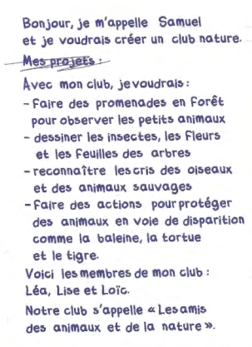
Script
I. Starter
II. Compréhension globale
III. Compréhension détaillée
IV. Vocabulaire
V. Grammaire
VI. Phonétique
VII. Production
VIII. Activités en ligne

Slide 10
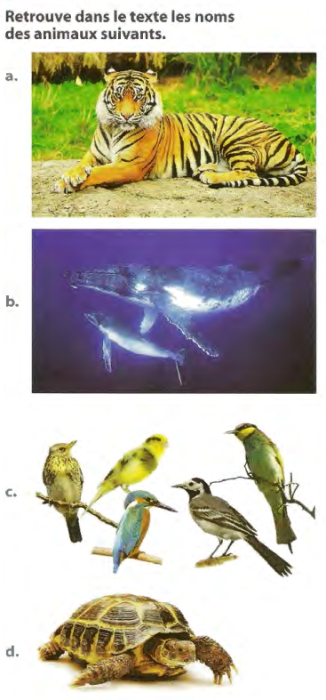

IV. Vocabulaire (1) : les animaux
I. Starter
II. Compréhension globale
III. Compréhension détaillée
IV. Vocabulaire
V. Grammaire
VI. Phonétique
VII. Production
VIII. Activités en ligne
Le tigre
La baleine
L’oiseau
La tortue

Slide 11
Kahoot time !
I. Starter
II. Compréhension globale
III. Compréhension détaillée
IV. Vocabulaire
V. Grammaire
VI. Phonétique
VII. Production
VIII. Activités en ligne
https://play.kahoot.it/v2/?quizId=53b09fe2-8b11-4e9f-a90e-7fd15f93fe80

Slide 12
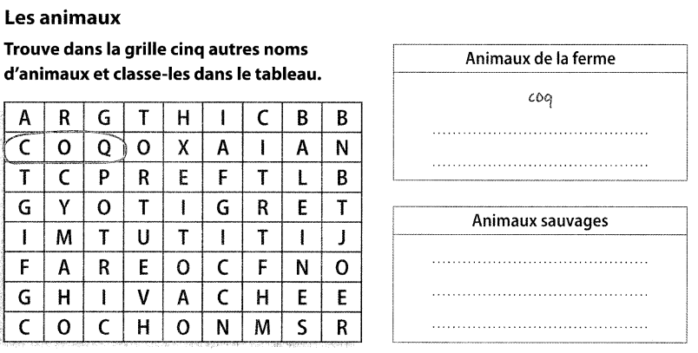
Exercice
CA 1 p.49
I. Starter
II. Compréhension globale
III. Compréhension détaillée
IV. Vocabulaire
V. Grammaire
VI. Phonétique
VII. Production
VIII. Activités en ligne

Slide 13
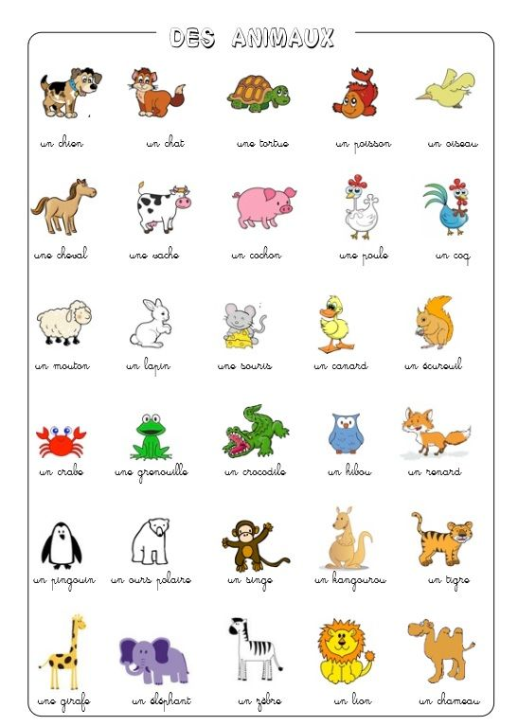

Trouve 4 animaux de compagnie
I. Starter
II. Compréhension globale
III. Compréhension détaillée
IV. Vocabulaire
V. Grammaire
VI. Phonétique
VII. Production
VIII. Activités en ligne
Animaux de compagnie
Un chien
Un chat
Un poisson
Un lapin

Slide 14



Practice your pronunciation !
Click here : https://ttsfree.com/speech-to-text
Set the spoken language in French
Click on the mic
Practice ☺
Listen again if you need

Slide 15
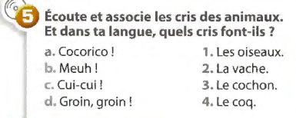
Exercice LE 5 p. 101
I. Starter
II. Compréhension globale
III. Compréhension détaillée
IV. Vocabulaire
V. Grammaire
VI. Phonétique
VII. Production
VIII. Activités en ligne

Slide 16
IV. Vocabulaire (2) : les activités du club nature
I. Starter
II. Compréhension globale
III. Compréhension détaillée
IV. Vocabulaire
V. Grammaire
VI. Phonétique
VII. Production
VIII. Activités en ligne
Relis la lettre et associe les projets du club de Samuel aux images.
Activités du club nature
Photo 1 | reconnaître les cris des animaux et oiseaux
Photo 2 | faire des actions pour protéger les animaux
Photo 3 | faire des promenades en forêt
Photo 4 | dessiner les insectes, les fleurs et les feuilles
Prospectus | Connaître et reconnaître les insectes
 | Devenir un expert en traces
 | Observer les reptiles et amphibiens
 | Apprendre à parler avec les oiseaux
 | Reconnaître les fleurs du printemps

Slide 17
Practice your pronunciation !
Click here : https://ttsfree.com/speech-to-text
Set the spoken language in French
Click on the mic
Practice ☺
Listen again if you need

Slide 18
Activité sur les activités
I. Starter
II. Compréhension globale
III. Compréhension détaillée
IV. Vocabulaire
V. Grammaire
VI. Phonétique
VII. Production
VIII. Activités en ligne

Slide 19
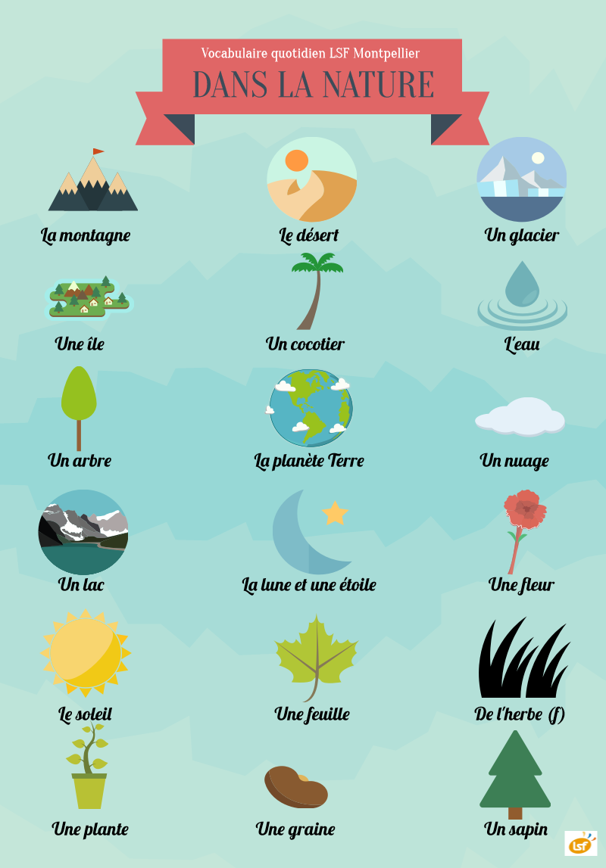
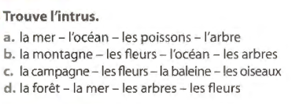
IV. Vocabulaire (3) : la nature
I. Starter
II. Compréhension globale
III. Compréhension détaillée
IV. Vocabulaire
V. Grammaire
VI. Phonétique
VII. Production
VIII. Activités en ligne
Exercice LE 7 p.106

Slide 20
V. Grammaire : le conditionnel présent
I. Starter
II. Compréhension globale
III. Compréhension détaillée
IV. Vocabulaire
V. Grammaire
VI. Phonétique
VII. Production
VIII. Activités en ligne
Souhaits de Samuel pour son club nature
Je voudrais | faire des promenades en forêt
 | dessiner les insectes, les fleurs et les feuilles
 | reconnaître les cris des animaux et oiseaux
 | faire des actions pour protéger les animaux

Slide 21
I. Starter
II. Compréhension globale
III. Compréhension détaillée
IV. Vocabulaire
V. Grammaire
VI. Phonétique
VII. Production
VIII. Activités en ligne
Souhaits de Samuel pour son club nature
Je voudrais | faire des promenades en forêt
 | dessiner les insectes, les fleurs et les feuilles
 | reconnaître les cris des animaux et oiseaux
 | faire des actions pour protéger les animaux
Pour exprimer un souhait, on utilise le conditionnel présent : Je voudrais + verbe à l’infinitif

Slide 22
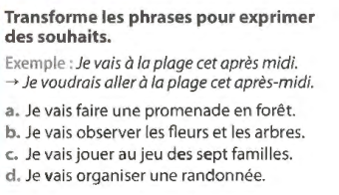
Exercice LE 4 p.106
I. Starter
II. Compréhension globale
III. Compréhension détaillée
IV. Vocabulaire
V. Grammaire
VI. Phonétique
VII. Production
VIII. Activités en ligne
Je voudrais faire une promenade en forêt.
Je voudrais observer les fleurs et les arbres.
Je voudrais jouer au jeu des sept familles.
Je voudrais organiser une randonnée.

Slide 23
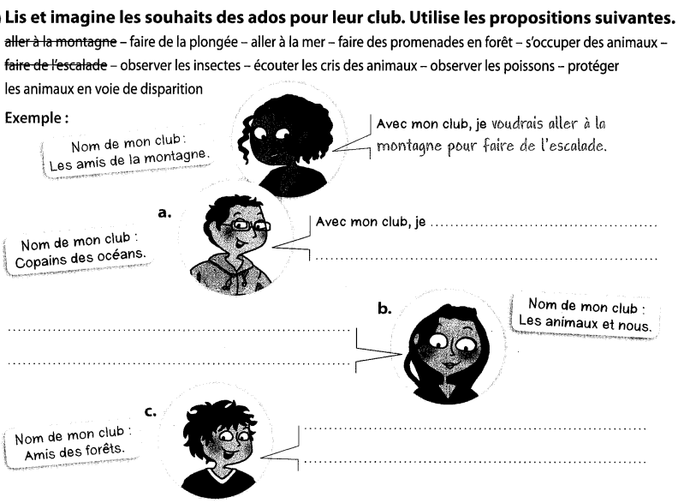
Exercice
CA 2 p.49
I. Starter
II. Compréhension globale
III. Compréhension détaillée
IV. Vocabulaire
V. Grammaire
VI. Phonétique
VII. Production
VIII. Activités en ligne

Slide 24
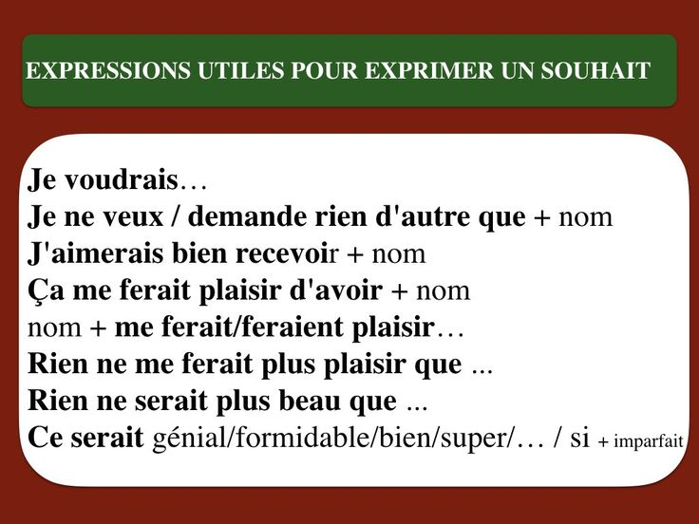
I. Starter
II. Compréhension globale
III. Compréhension détaillée
IV. Vocabulaire
V. Grammaire
VI. Phonétique
VII. Production
VIII. Activités en ligne

Slide 25
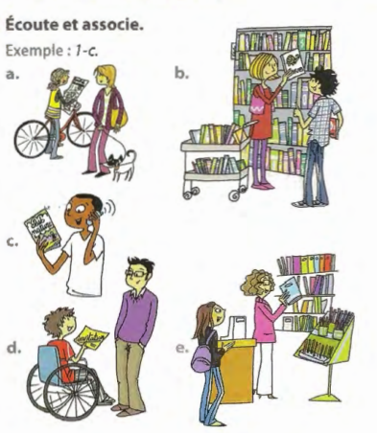
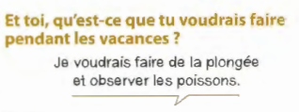
Exercices LE 12&13 p.107
I. Starter
II. Compréhension globale
III. Compréhension détaillée
IV. Vocabulaire
V. Grammaire
VI. Phonétique
VII. Production
VIII. Activités en ligne

Slide 26


VII. Production
I. Starter
II. Compréhension globale
III. Compréhension détaillée
IV. Vocabulaire
V. Grammaire
VI. Phonétique
VII. Production
VIII. Activités en ligne
15mn
Créez un club nature (affiche + texte) et donnez des informations sur les activités.
Exemple:
STEPS:
List members of your club
Give it a name
Tell informations about members
Tell all activities you plan for the club
Critères de réussite:
Where it takes place
Activities planned
Club’s members and name
Prolongement:
Find a slogan
NEED HELP?
Check the vocabulary in textbook/lesson
Ask at least two classmates before Mr Mak
Objectif d’apprentissage : Je peux créer mon club nature
Notes:
More able students do 4 to 8 + extension task
Peer assessment

Slide 27
VIII. Activités en ligne
I. Starter
II. Compréhension globale
III. Compréhension détaillée
IV. Vocabulaire
V. Grammaire
VI. Phonétique
VII. Production
VIII. Activités en ligne
https://wordwall.net/play/21473/321/949

Slide 28
How well have you performed with the Learning Objectives?
Write next to each objective, whether you are
Beginning? Developing? Mastering ?
Name different animals. Beginning? Developing? Mastering ?
Talk about nature and outdoor activities. Beginning? Developing? Mastering ?
Express a wish or polite request. Beginning? Developing? Mastering ?

Slide 29
Learning review
Choose at least one outcome from the options and write it down in your notebook.
Today, I have learned that …
The three things I learned today are ...
I can now …
The most important thing I have learned today is …
My question based on today’s lesson is ...
I have done well in ... because …
Based on what we studied today, I want to know …
I can improve my work by …
Today’s learning connects to what I already know ...

Slide 30

Plenary and self reflection
Click here

Slide 31



